Slide 1
FarmaCIS
Subsecretaria de Regionalização
Subsecretaria de Redes de Atenção à Saúde

Slide 2
FarmaCIS
FarmaCIS
Orientações para a Gestão de Medicamentos Básicos por Consórcios Intermunicipais de Saúde

Slide 3
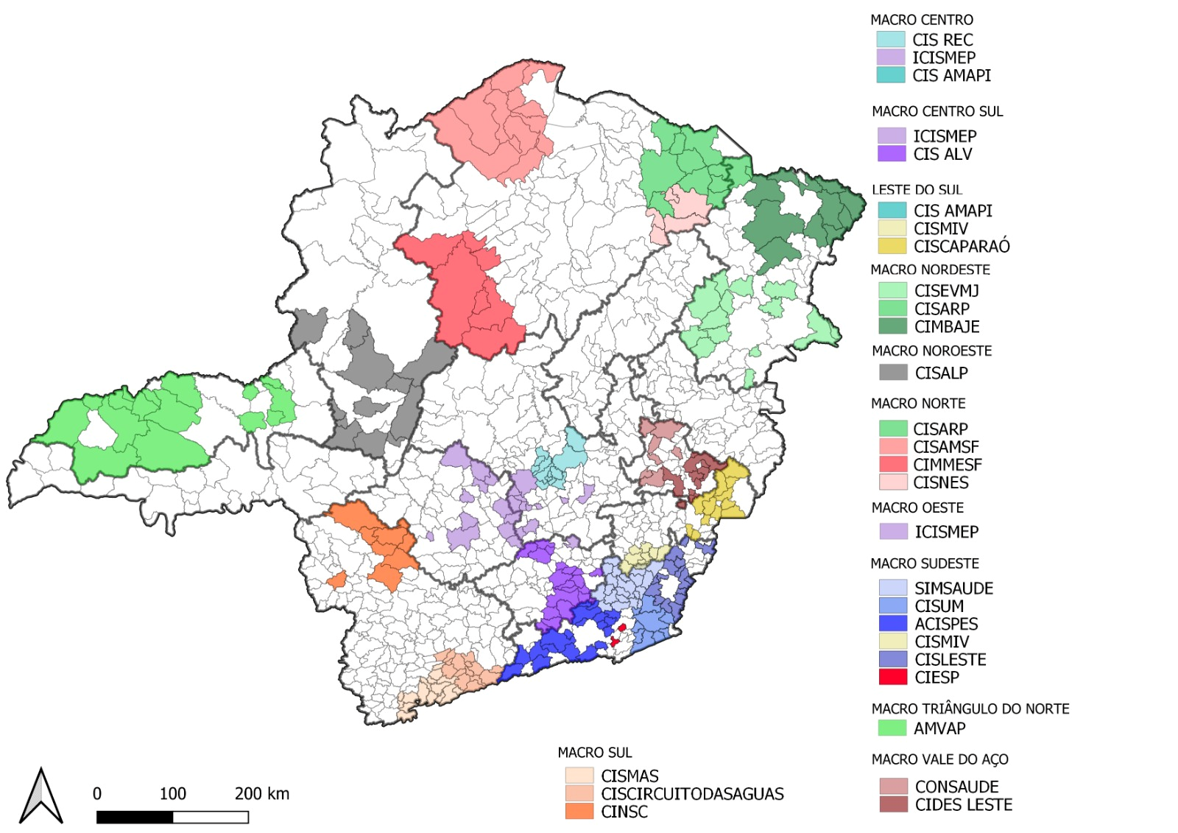
FarmaCIS 1ª rodada
Adesão de 24 CIS
Cobertura populacional de 27,85%
Investimento de R$ 21.359.222,19
325 municípios atendidos

Slide 4
Resultados esperados
Assistência Farmacêutica fortalecida, ampliada
e qualificada.
Maior eficiência e celeridade no processo de aquisição, armazenamento e recebimento de medicamentos
Racionalização dos gastos municipais com medicamentos básicos.
Redução das demandas judiciais sobre medicamentos básicos.
Maior iintegração entre municípios,
CIS, URS e
Nível Central/ SES.

Slide 5
Resolução FarmaCis
Estabelece normas gerais para adesão, execução e acompanhamento referente a participação de consórcios públicos de saúde no gerenciamento regional do componente básico de medicamentos.
Repasse de incentivo financeiro para:
I – aquisição de equipamentos e veículos e outros bens;
II – contratação de profissional farmacêutico para atuar diretamente no processo de Gestão Regional de Medicamentos (GERMED).

Slide 6
Premissas
Consórcios adequados a Lei Federal nº 11.107, de 6 de abril de 2005, em conformidade com a Resolução SES/MG Nº 5.173 de 08 de março de 2016.
Observância do documentos FarmaCIS: Orientações para a Gestão de Medicamentos Básicos por Consórcios Intermunicipais de Saúde.
Declaração individual do cada município, por meio do respectivo consórcio que irá representá-lo.
Restrições
Consórcios contratualizados com a SES/MG para operação regional do Serviço de Atendimento Móvel de Urgência (SAMU Regional).
Municípios consorciados a mais de um consórcio apenas poderão ser assistidos por um único CIS.
Só serão considerados passíveis de contratualização aqueles consórcios que representarem dois ou mais municípios.
É vedada a participação dos CIS que já foram contemplados pela Resolução nº 3.952/22.

Slide 7
Módulos de adesão
Módulo 1: Aquisição e armazenamento dos medicamentos do componente básico, para 100.000 habitantes investimento de R$ 483.579,45;
Módulo 2: Aquisição, armazenamento e transporte de medicamentos do componente básico, para 100.000 habitantes investimento de R$ 790.939,11.
Valor fixo + [valor variável X (população assistida/100.000*) + valor variável X (população assistida/500.000*)]
*Os valores atingidos na divisão devem ser arredondados para o número seguinte

Slide 8
Etapas da contratualização
Envio de plano de trabalho e demais documentos via SICGON
Os recursos financeiros serão transferidos em 1 (uma) única parcela
Adesão conforme população assistida – Declarações via SEI
Celebração do convênio
Implementação deverá ser de até 1 (um) ano após formalização do convênio.

Slide 9
Subsecretaria de Regionalização
(31) 3916-0551
daci@saude.mg.gov.br
Subsecretaria de Redes de Atenção à Saúde
(31) 3915-9841
farmaciademinas@saude.mg.gov.br0p

